Slide 1

Altas
Jornadas
Bike Media
Fabrício RA: 01211035 1ADS-B

Slide 2

Inicio da ideia
Em 2019 me encontrei no Hobby;
Me encontrava sedentário;
Me manteve em contato com meu irmão;

Slide 3
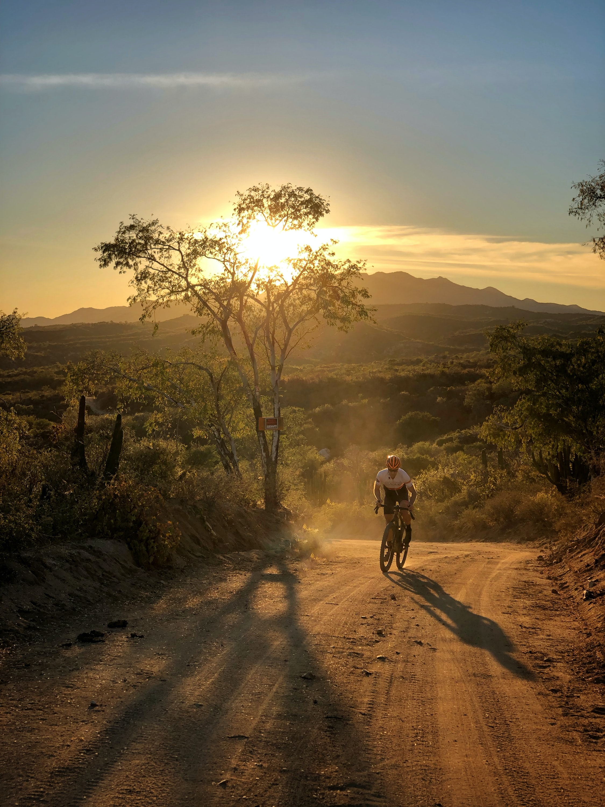
Desafios
Planejamento de demanda;
Senso de urgência;
Priorização de steps;

Slide 4
HLD

Slide 5
LLD

Slide 6

Backlog

Slide 7
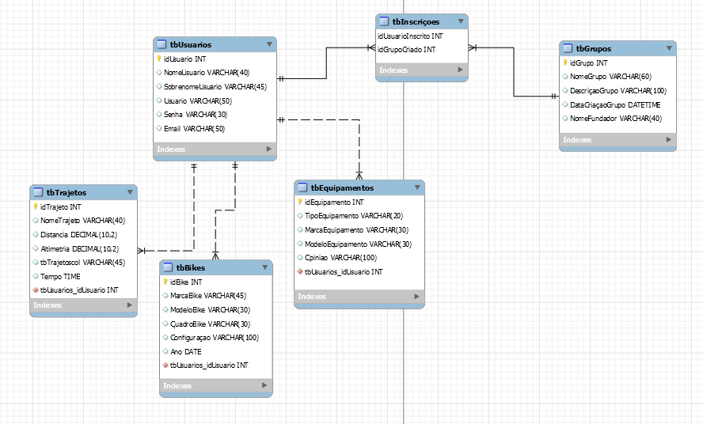
Modelo Lógico

Slide 8
Por Dentro Do Site
Altas
Jornadas
Bike Media

Slide 9

GitHub

Slide 10
Obrigado!
Referências:
https://blog.bikeregistrada.com.br/o-que-e-ciclismo/
https://www.minhavida.com.br/fitness/tudo-sobre/36011-ciclismo
https://unsplash.com/
Altas
Jornadas
Bike Media

